Slide 1

Муниципальный этап Окружного конкурса
на лучшую организацию горячего питания
обучающихся и воспитанников
Муниципального бюджетного общеобразовательного учреждения «Школа- интернат основного общего образования с.Омолон Билибинского муниципального района Чукотского автономного округа»
с. Омолон, 2021 г.

Slide 2
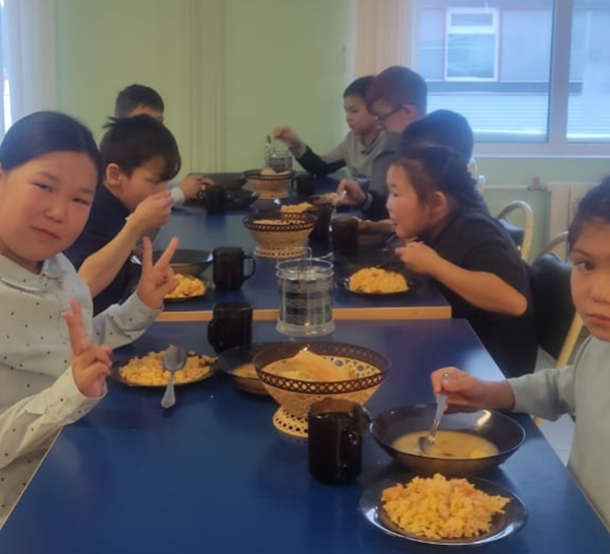

Почему наша школа должна начинаться со столовой?
Школьный возраст 6 - 15 лет - это период, когда ребенок становится взрослым. Это касается и его физического развития, и психо-эмоционального, и интеллектуального.
Происходит интенсивный рост всего организма.
Развиваются все основные системы: опорно-двигательная (особенно скелет), сердечно-сосудистая и нервная системы, идет увеличение мышечной массы, а также радикальная гормональная перестройка организма, связанная с половым созреванием подростка.
На фоне всей физической перестройки повышаются школьные нагрузки на психо-эмоциональную сферу.
Возрастают напряжение, вызванное социальной адаптацией подростка. Ребёнок учится ответственности и самостоятельности, учится по-новому выстраивать свои отношения с людьми, осваивает правила взрослой жизни.
Поэтому правильное питание и его грамотная организация — это то, что обеспечивает организм всеми ресурсами не только для роста и развития, но также для всех возрастающих нагрузок в школе и полового созревания.

Slide 3
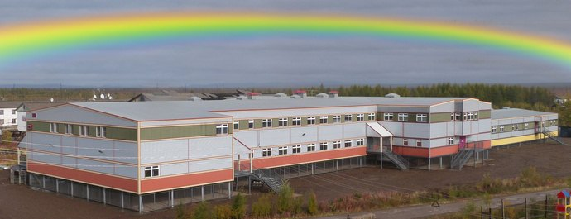
Задачи по организации школьного питания в МБОУ «ШИ с.Омолон»
1. Охват горячим питанием 100% обучащихся и воспитанников школы.
2. Снижение заболеваемости детей и подростков алиментарно-зависимыми болезнями до 20%.
3. Совершенствование системы контроля качества и безопасности питания учащихся.
4.Развитие и укрепление материально-технической базы школьной столовой.
5.Организация пропаганды среди учащихся и их родителей принципов рационального здорового питания.
6. Воспитание культуры питания и здорового образа жизни у школьников.
7. Изучение вопроса о введении в школьный компонент базисного учебного плана интегрированного курса «Правильное питание» в рамках предметов «Окружающий мир», «Природоведение», «Биология», «Основы безопасности жизнедеятельности».

Slide 4
СТРУКТУРА УПРАВЛЕНИЯ
ПИТАНИЕМ ШКОЛЫ
Управляющий совет школы
Директор
Родительский комитет школы
Ответственный за организацию питания
Комиссия по контролю за организацией и качеством питания в МБОУ «ШИ с.Омолон»
Дежурный учитель
Дежурный класс
Классный руководитель
Работники пищеблока

Slide 5
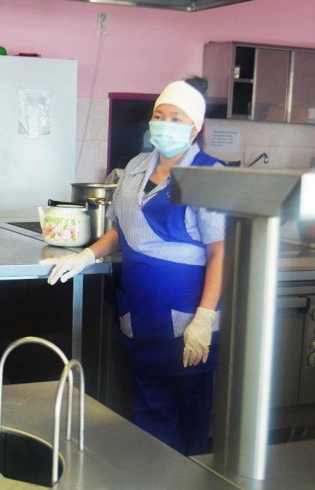
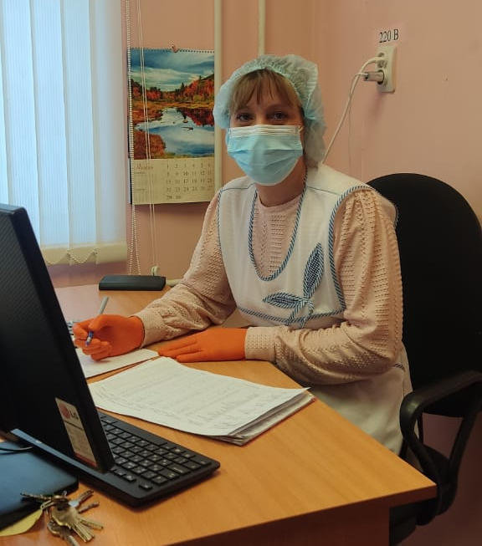
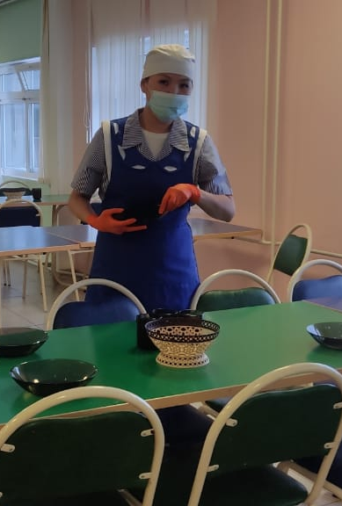
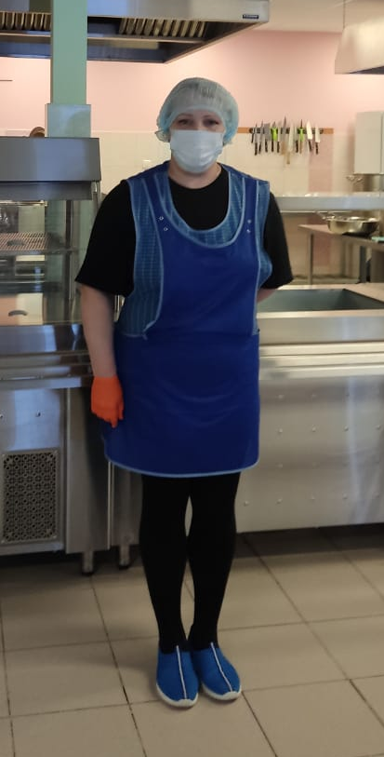
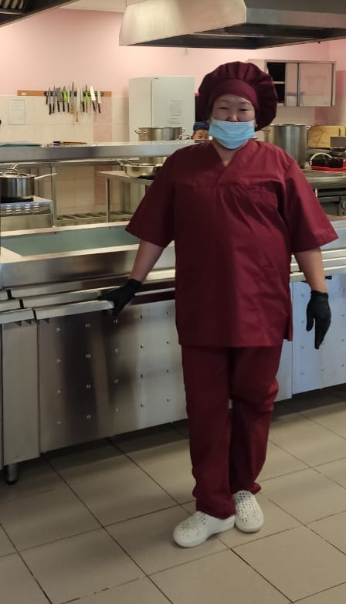
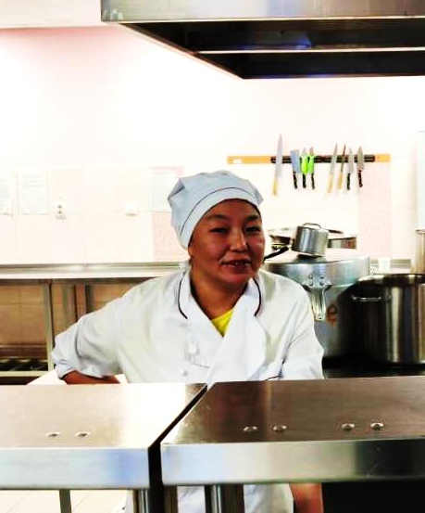

Работники пищеблока
Кухрабочая
Эттыргина
Марина Михайловна
Заведующая производством Махортова
Наталья Андреевна
Кухрабочая
Фадеева
Анастасия Анатольевна
Заведующая столовой
Слепцова
Клавдия Валентиновна
Повар
Свисенко
Ирина Викторовна
Повар
Коптелова
Лариса Валерьевна
Повар
Дьячкова
Любовь Алексеевна

Slide 6
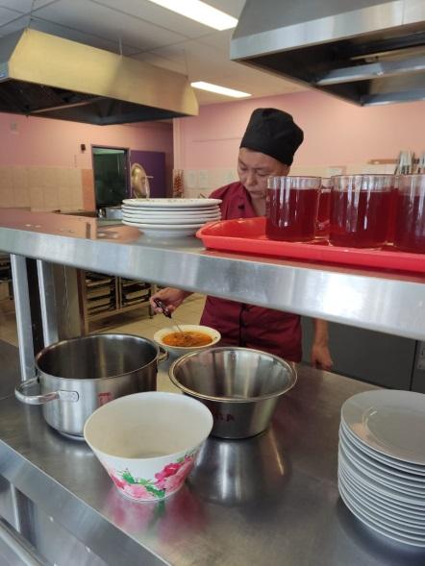
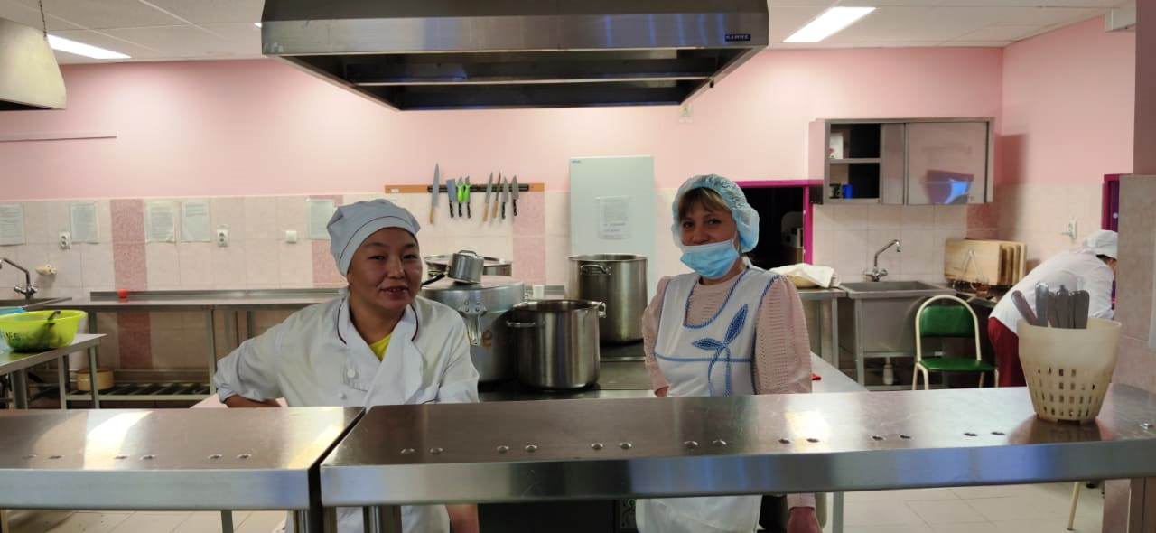
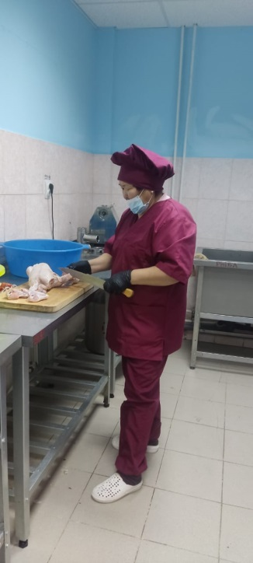
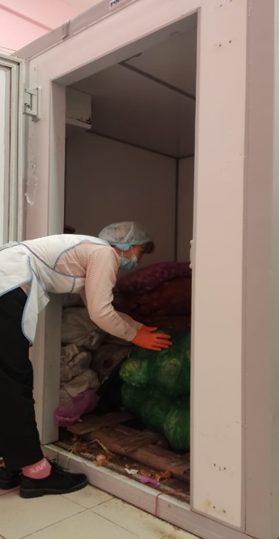
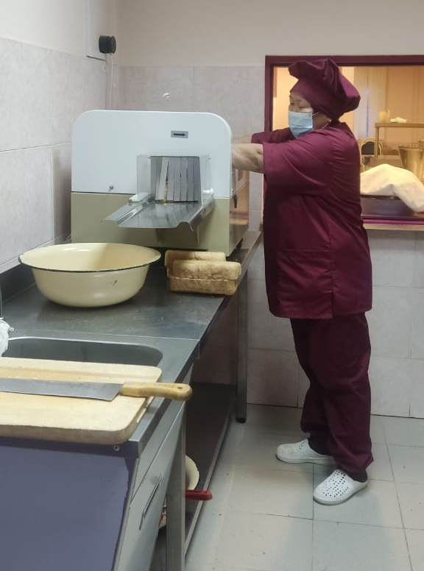
Пищеблок и подсобные помещения
Раздаточная
Пищеблок
Хлебный цех
Складские помещения, холодильники
Мясной цех

Slide 7
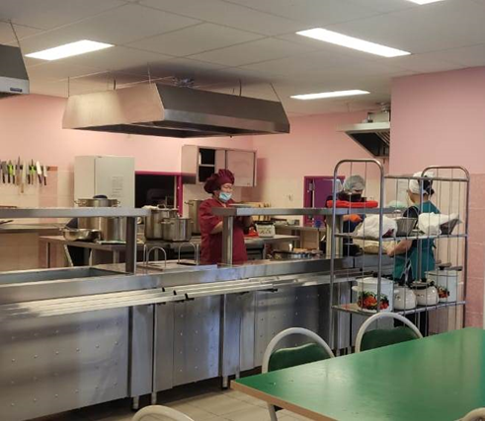
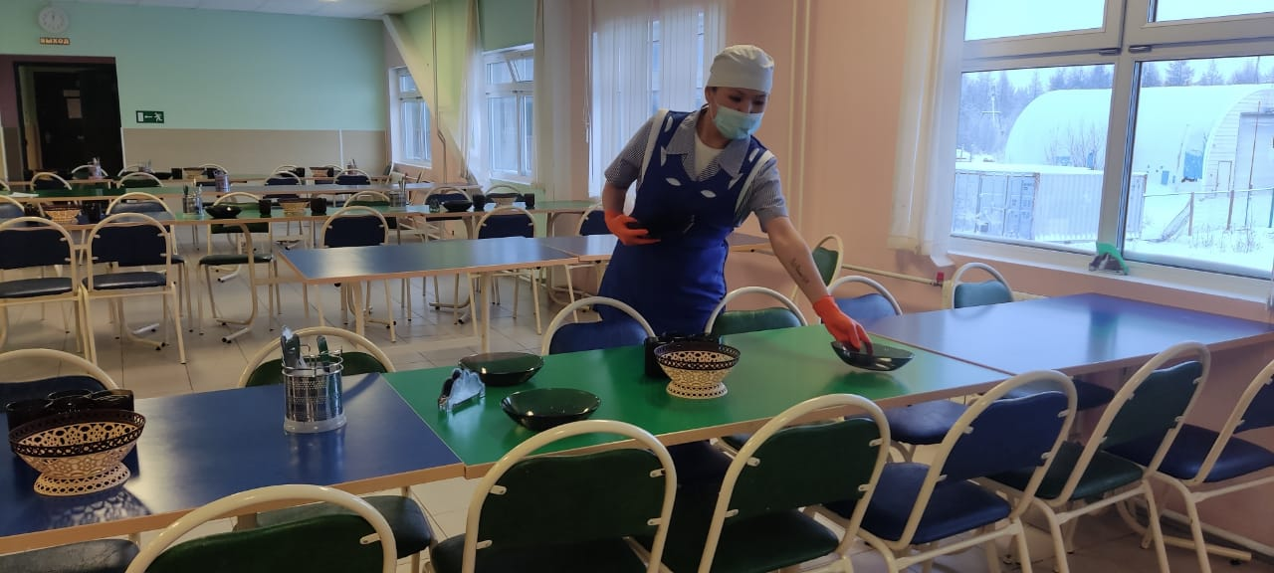
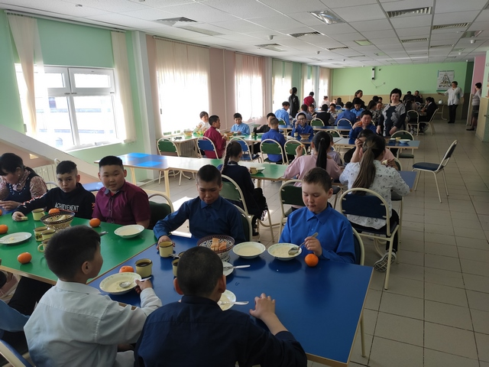
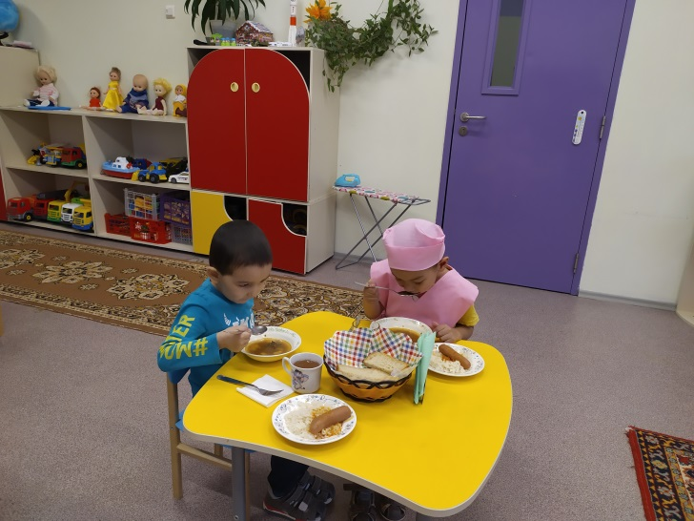
Рабочие будни нашей школьной столовой

Slide 8
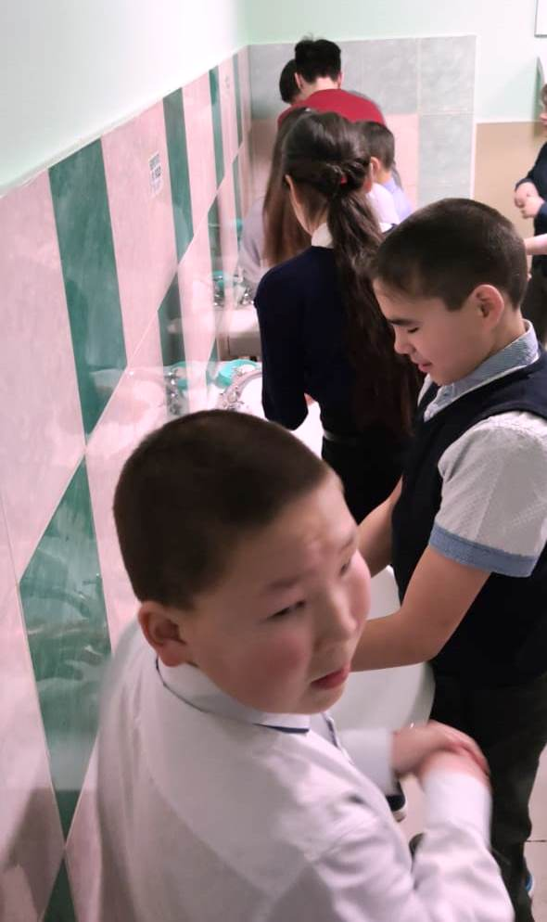
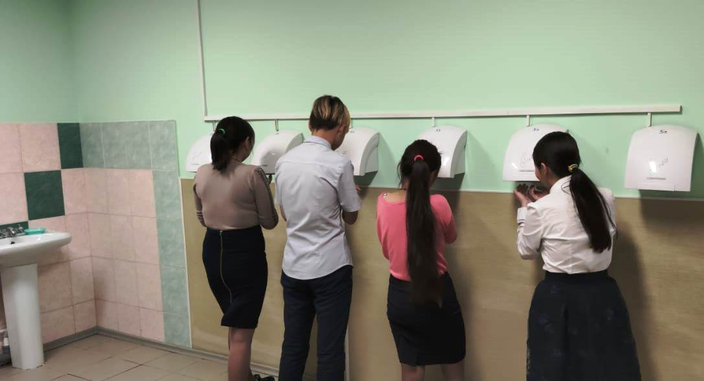
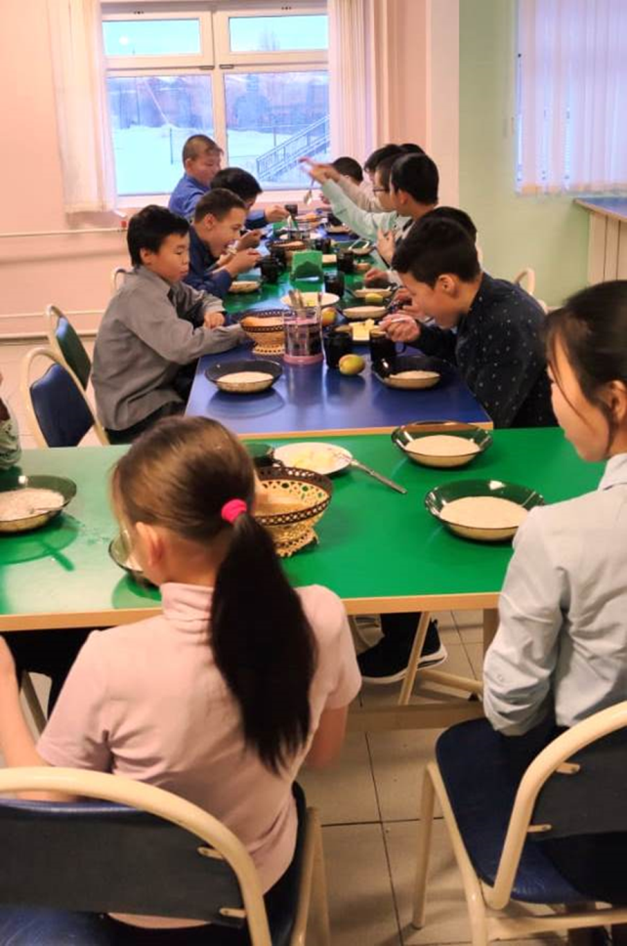
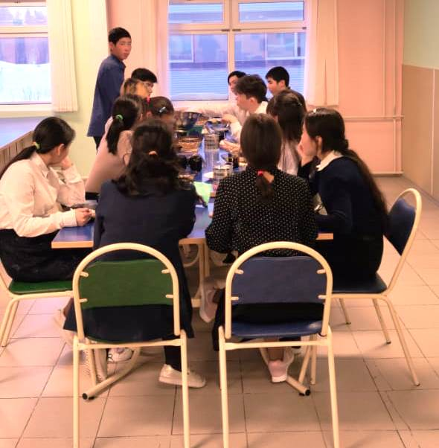
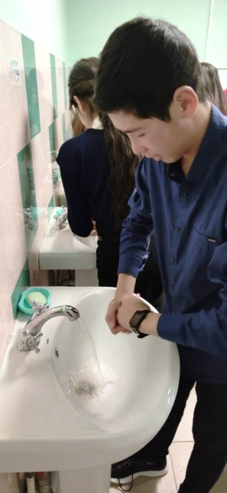
Школьная столовая играет огромную роль – так как именно эстетический вид столовой и соблюдение детьми культуры питания являются залогом правильного питания.
Моем руки перед едой
Коллективный приём пищи –это здорово
Школьная столовая - это очень уютное, любимое место многих обучащихся и воспитанников

Slide 9

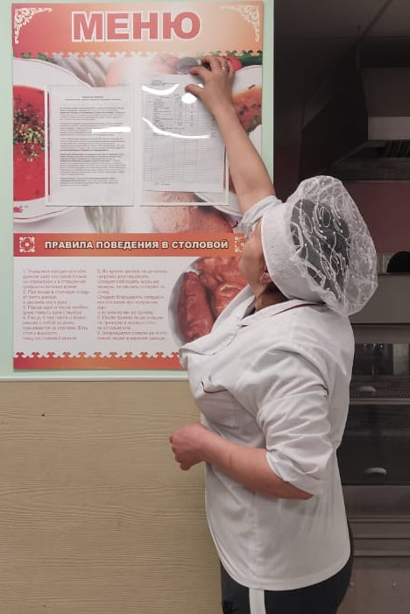
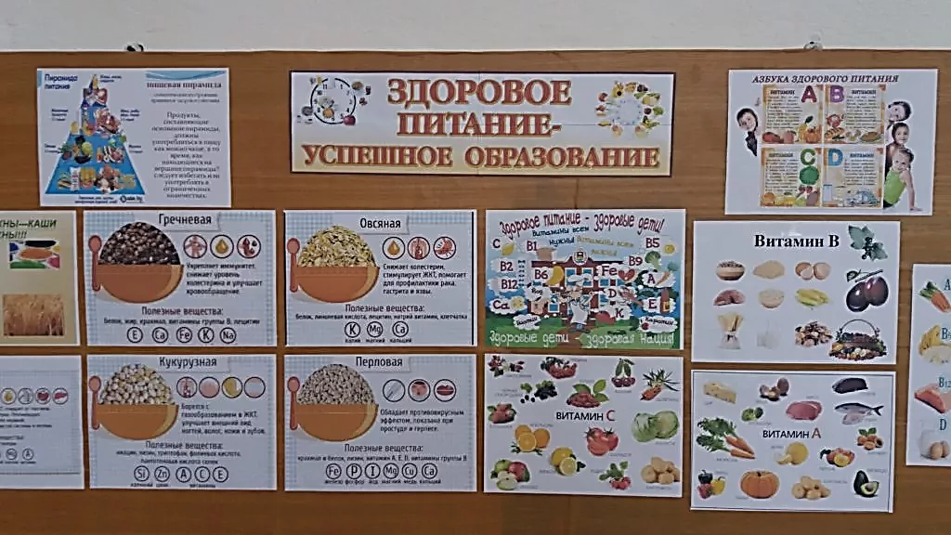
Оформлены информационные стенды «Здоровое питание - успешное образование», «Меню», «Правила поведения в столовой»

Slide 10

График питания учащихся
МБОУ «ШИ с.Омолон»
ГОРЯЧИЙ ЗАВТРАК
время |  | мин | стол | класс | Период
9³⁵-10⁰⁰ |  | 25 | 2 | 1 | 1 четверть
9⁴⁰-10⁰⁰ |  | 20 | 2 | 1 | 2- 4 четверть
 |  | 20 | 4 | 2 | Учебный год
 |  | 20 | 6 | 3
 |  | 20 | 8 | 4
10⁴⁰-11⁰⁰ |  | 20 | 1 | 5
 |  | 20 | 3 | 6
 |  | 20 | 5 | 7
 |  | 20 | 7 | 8
 |  | 20 | 9 | 9
ОБЕД
12²⁵-12⁴⁵ |  | 20 | 2 | 1 | 1 четверть
12³⁰-12⁵⁰ |  | 20 | 2 | 1 | 2- 4 четверть
 |  | 20 | 4 | 2 | Учебный год
 |  | 20 | 6 | 3
 |  | 20 | 8 | 4
13³⁰-13⁵⁰ |  | 20 | 1 | 5
 |  | 20 | 3 | 6
 |  | 20 | 5 | 7
 |  | 20 | 7 | 8
 |  | 20 | 9 | 9

Slide 11

В МБОУ «ШИ с.Омолон» разработана и утверждена программа по формированию культуры здорового питания воспитанников и обучающихся.
Согласно методическим рекомендациям "Формирование культуры здорового питания обучающихся, воспитанников", разработанным Институтом возрастной физиологии PAO в рамках реализации мероприятия "Организационно-аналитическое сопровождение мероприятий приоритетного национального проекта "Образование" в Муниципальном бюджетном общеобразовательном учреждении «Школа- интернат основного общего образования с.Омолон Билибинского муниципального района Чукотского автономного округа» была разработана программа по формированию культуры здорового питания.
ЦЕЛЬ: создание условий, способствующих укреплению здоровья, формированию навыков правильного питания, поиска новых форм обслуживания детей, увеличения охвата обучащихся горячим питанием
ЗАДАЧИ:
•Формировать и развивать представления детей и подростков о здоровье как одной из важнейших человеческих ценностей, формировать готовность заботиться и укреплять собственное здоровье;
•Формировать у школьников знания и навыков о правилах рационального питания, их роли в сохранении и укреплении здоровья, а также готовность соблюдать эти правила;
•Профилактика поведенческих рисков здоровья, связанных с нерациональным питанием детей и подростков;
•Информировать детей и подростков о народных традициях, связанных с питанием, расширять знания об истории и традициях питания своего народа, формировать чувства уважения к культуре своего народа и культуре и традициям других народов;
•Развивать творческие способности и кругозор детей и подростков;
•Повышать знания по гигиеническим требованиям в вопросах питания у детей и родителей;
•Проводить просветительскую работу среди родителей в вопросах организации рационального питания детей и подростков.

Slide 12
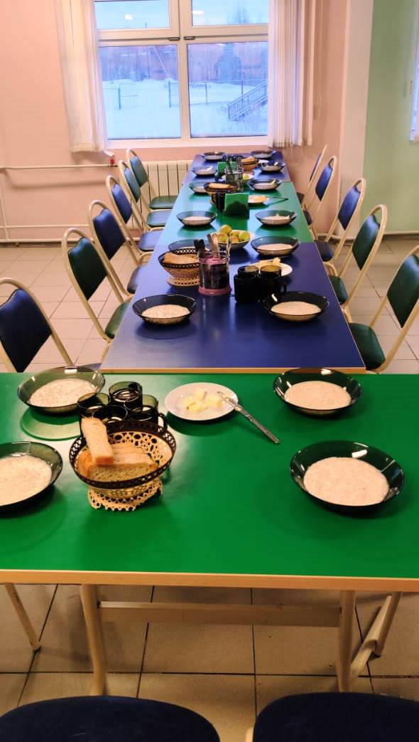
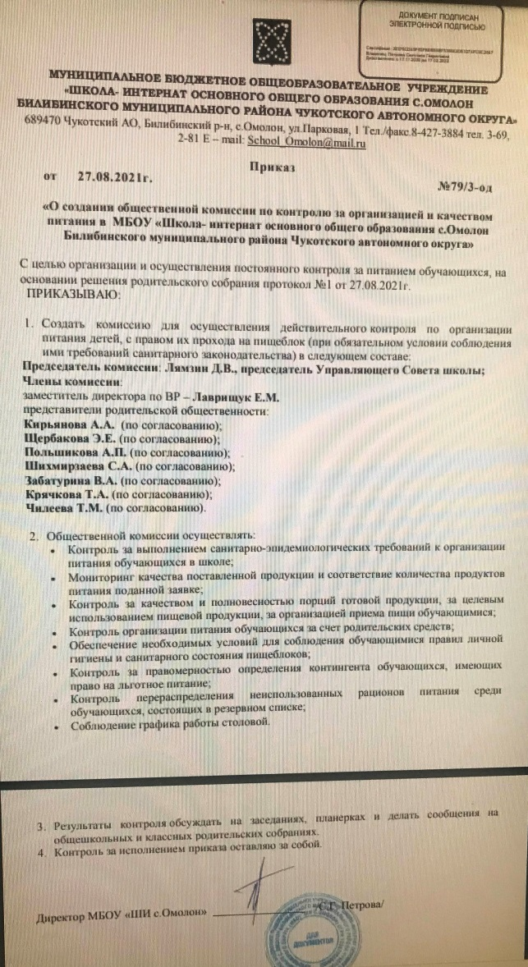
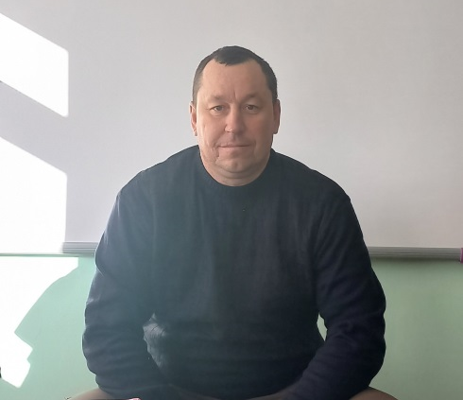
В нашей образовательной организации сформирована комиссия (включая представителей родительской общественности), разработан и утвержден график проведения мероприятий по контролю за организацией горячего питания.
Председатель Управляющего Совета МБОУ «ШИ с.Омолон» -Лямзин Дмитрий Викторович возглавляет комиссию по контроля за организацией и качеством питания

Slide 13
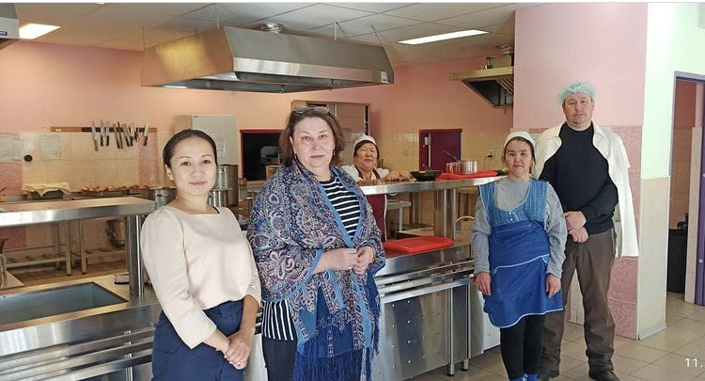
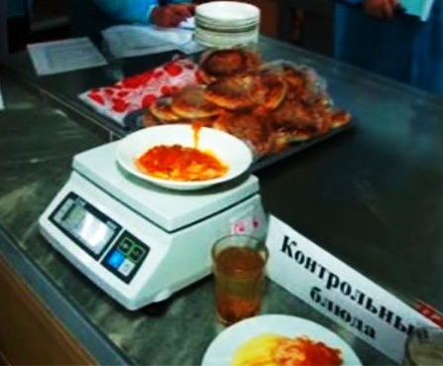
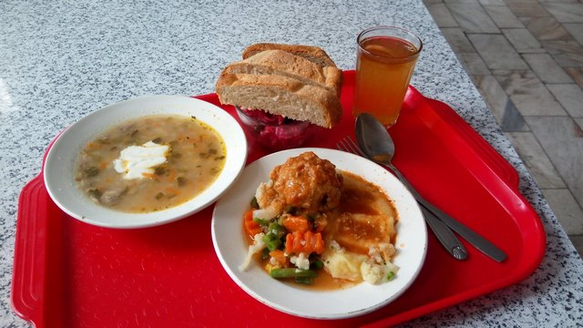
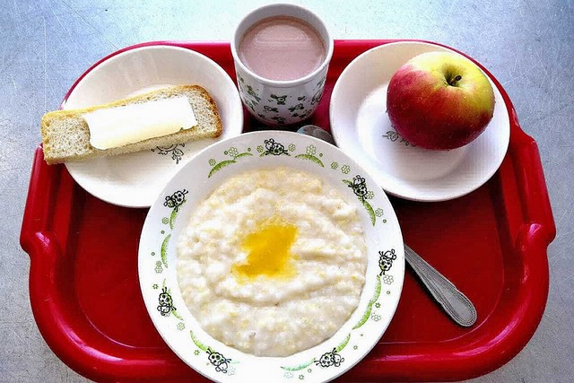
Разработан и утвержден график проведения мероприятий по контролю за организацией горячего питания обучающихся и воспитанников.
Родительский контроль за организацией горячего питания
в МБОУ «ШИ с.Омолон»

Slide 14
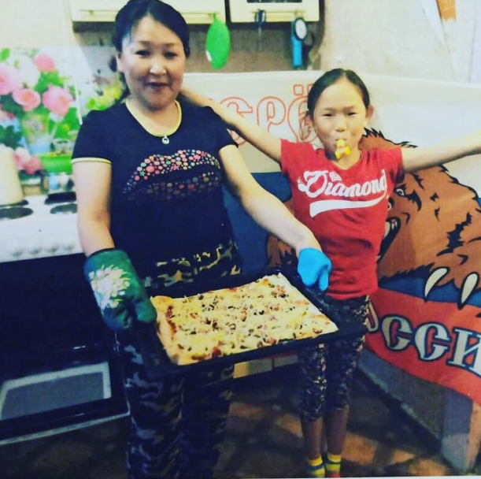
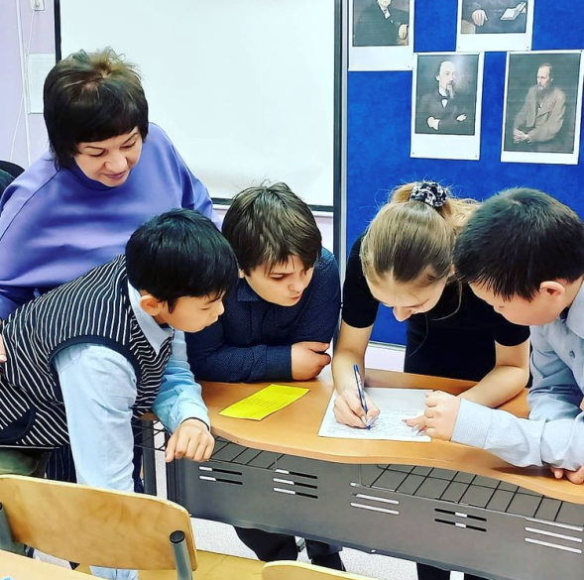
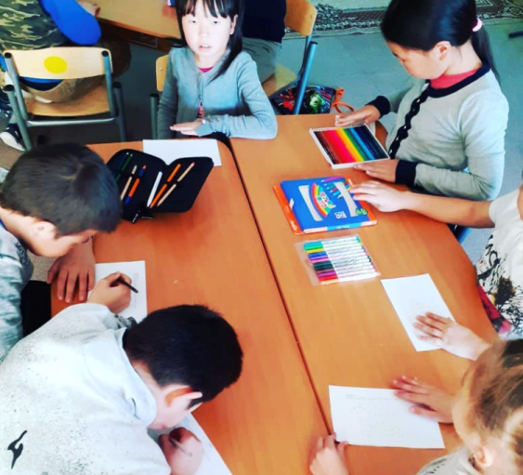
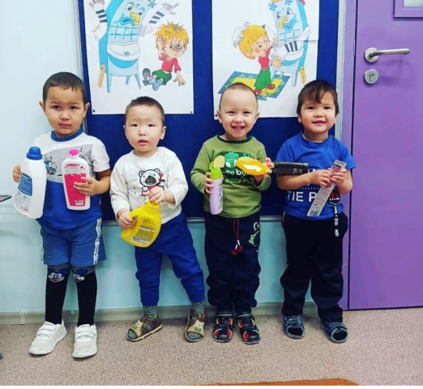
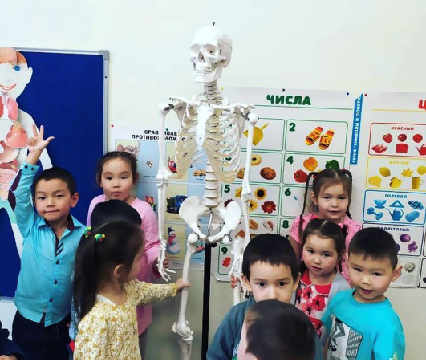
Участие в информационно-образовательных (просветительских) мероприятиях, направленных на формирование культуры здорового питания воспитанников.
Кулинарный онлайн – поединок, посвящённый Дню Матери, «Супер мама»
День Здоровья-2021.
Квест для учащихся 5-9 классов «Мы за ЗОЖ!»
Конкурс рисунков для учащихся начальных классов «Моё любимое блюдо»
Развлечение для воспитанников младшей группы «Руки моем мы всегда Мойдодыровы друзья!»
Занятие для воспитанников средней группы «Я и моё тело»

Slide 15
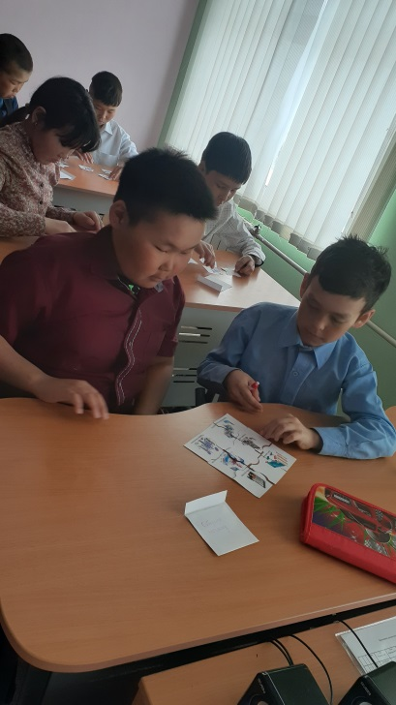
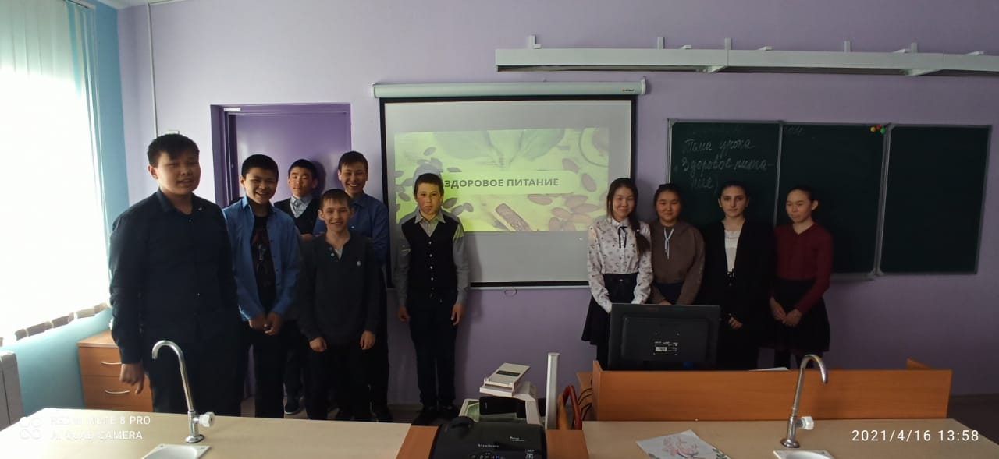
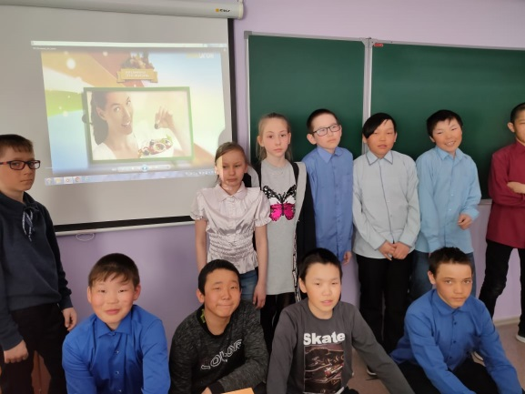
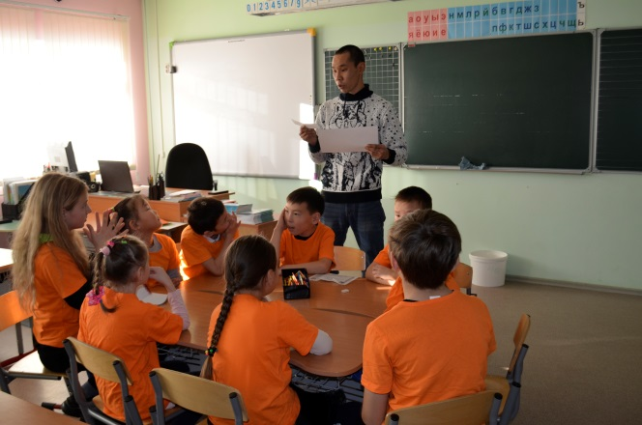
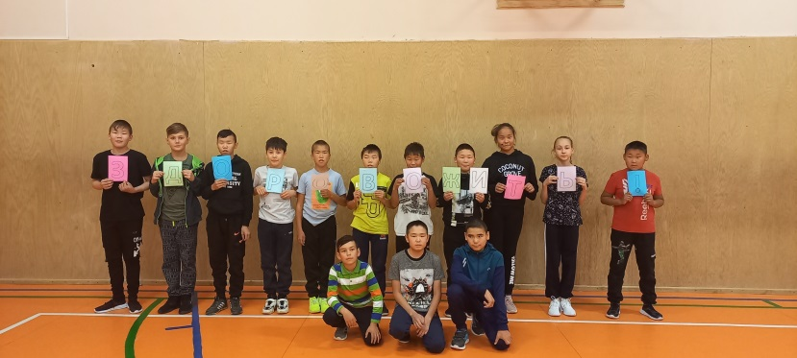
Уроки здоровья и здорового питания
в 8 классе
в 7 классе
в 6 классе
в 4 классе
Спортивные соревнования для учащихся 5-9 классов

Slide 16
Доля (%) воспитанников и обучающихся, принявших в течение календарного года участие в информационно-образовательных (просветительских) мероприятиях МБОУ «ШИ с.Омолон»

Slide 17

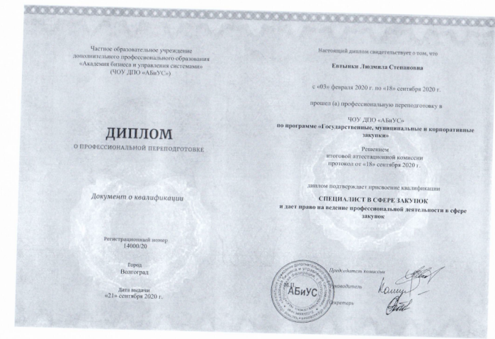
Доля (%) работников МБОУ «ШИ с.Омолон», прошедших повышение квалификации (курсовую подготовку) по вопросам организации горячего питания.
Профессиональная подготовка, курсы повышения квалификации | Количество прошедших повышение квалификации | Доля (%) работников
« Специалист в сфере закупок» | 3 | 6%
«Формирование культуры питания обучающихся» | 10 | 20%

Slide 18
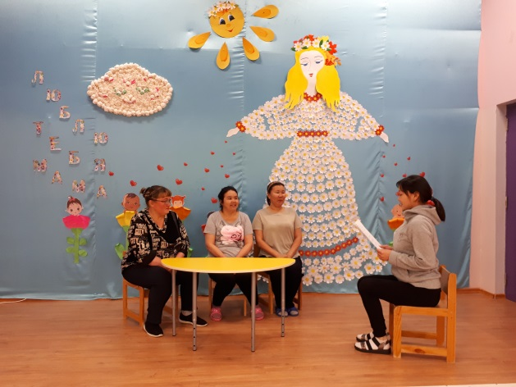
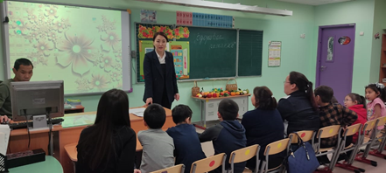
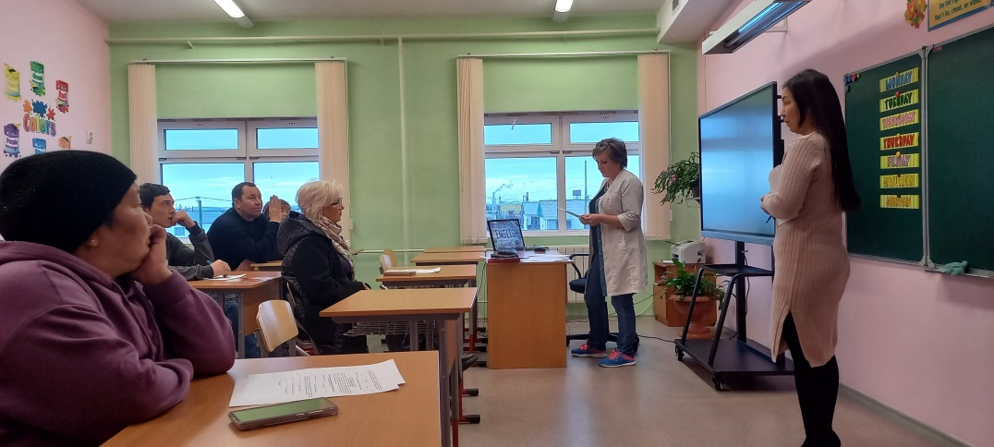
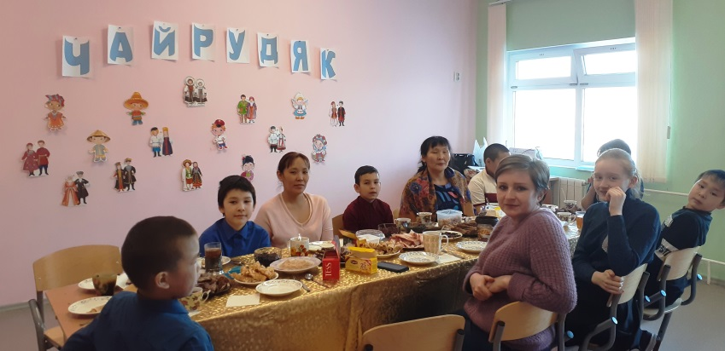
Число проведенных в образовательной организации мероприятий с родителями (законными представителями) по вопросам здорового питания.
Тренинг для детей и их родителей «Здоровое питание»
Блиц – турнир
«Что любят ваши дети»
Подразделение детский сад | Школа | Интернат
2 мероприятия | 7 мероприятий | 1 мероприятие
«Чайрудяк»- знакомство с блюдами народов Севера
Родительское собрание 9 класс «Чем питаются ваши дети»

Slide 19
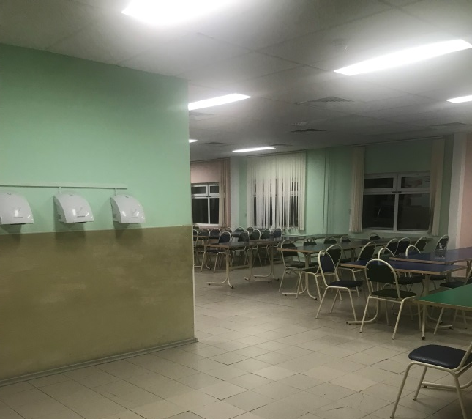
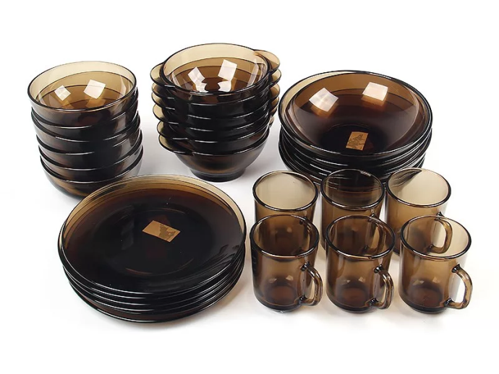
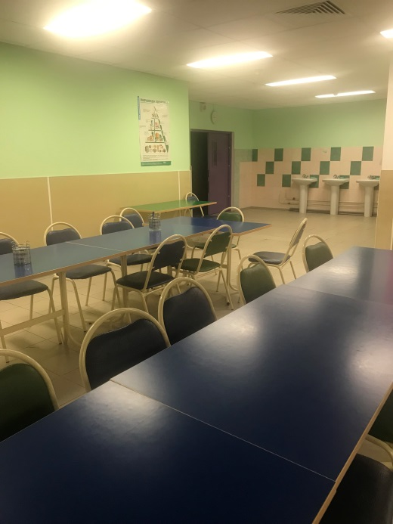
Сведения о проведенном ремонте помещений пищеблока (столовой) МБОУ «ШИ с.Омолон», приобретенном оборудовании, мебели, посуды и столовых принадлежностей.
Выполнен косметический ремонт;
Произведён необходимый ремонт столовой мебели;
Закуплена столовая посуда (салатники, суповые тарелки, десертные
тарелки, кружки – по 120 штук), столовые приборы (вилки, ложки) мерная
посуда.

Slide 20
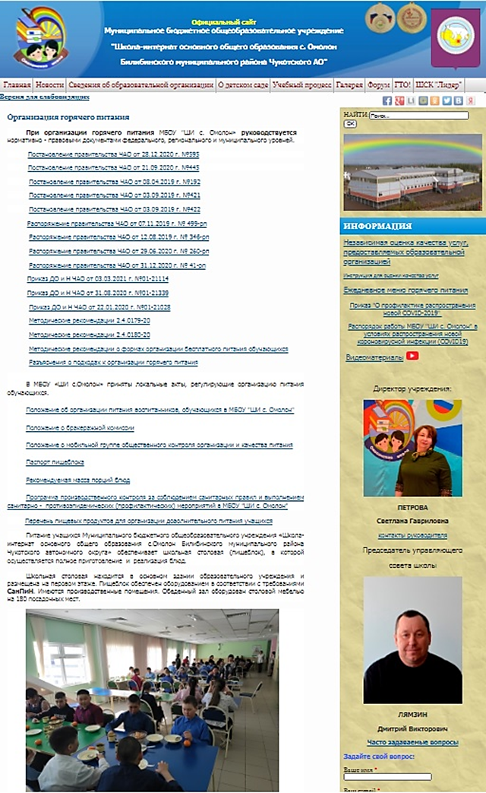

На официальном сайте МБОУ «ШИ с.Омолон» имеется раздел (вкладка), посвященная организации питания воспитанников и обучающихся, которая содержит:
- нормативно - правовые документы федерального, регионального и муниципального уровней;
- локальные акты МБОУ «ШИ с.Омолон», регулирующие организацию питания обучающихся и воспитанников;
- график питания обучающихся ;
- рекомендации «Что должно включать в себя горячее питание в школе?», «Завтрак», «Обед»;
- двухнедельное (14-дневное) меню для обучающихся в возрасте от 7 до 11 лет, двухнедельное (14-дневное) меню для обучающихся в возрасте 12 лет и старше, экспертное заключение;
-приказ о создании комиссии по контролю за организацией и качеством питания в МБОУ "ШИ с. Омолон«, акты проверки организации питания;
- работа по формированию навыков и культуры здорового питания;
-ежедневное меню горячего питания http://omolon-school.ru/food .
Различные материалы (нормативные документы, рекомендации и т.п., фотографии) регулярно обновляются.
http://omolon-school.ru/school/pitanie

Slide 21


ДИАГРАММА ОРГАНИЗАЦИИ ПИТАНИЯ

Slide 22
РЕЗУЛЬТАТЫ АНКЕТИРОВАНИЯ СРЕДИ УЧАЩИХСЯ 8, 9 КЛАССОВ

Slide 23
РЕЗУЛЬТАТЫ АНКЕТИРОВАНИЯ СРЕДИ УЧАЩИХСЯ 6, 7 КЛАССОВ

Slide 24
РЕЗУЛЬТАТЫ АНКЕТИРОВАНИЯ СРЕДИ УЧАЩИХСЯ 5 КЛАССОВ

Slide 25
РЕЗУЛЬТАТЫ АНКЕТИРОВАНИЯ СРЕДИ УЧАЩИХСЯ 5-9 КЛАССОВ

Slide 26
СПАСИБО ЗА ВНИМАНИЕ!

